Slide 1

PREFEITURA MUNICIPAL DE SEROPEDICA
Rua Maria Lourenço, 18 Fazenda Caxias
Decreto N° 2531 de 17 de janeiro, 2024
Abre crédito suplementar no valor total de R$7.000.000,00, para fins que se especifica e da outras providências.
O PREFEITO MUNICIPAL, no uso de suas atribuições legais, constitucionais e de acordo com o que lhe confere o art. 8º da LEI N° 823/2023 datada de 21/12/2023, publicada em 21/12/2023
D E C R E T A:
Artigo 1º - Fica aberto crédito suplementar as seguintes dotações
Dotações Suplementadas
FUNDO MUNICIPAL DE SAÚDE
05.22
2.015
3.3.9.0.30.03
Fundo Municipal de Saúde
MANUTENCAO E OPERACIONALIZACÃO DA ESTRATÉGIA DE SAÚDE DA FAMÍLIA/UBS (PREVINE BRASIL)
OUTROS MATERIAIS DE CONSUMO SUS - Manutenção ASPS - Governo I 2.000.000,00
Total do Projeto / Atividade R$i 2.000.000,00
2.133
3.3.9.0.30.03
3.3.9.0.30.03
MANUTENCÃO / OPERACIONALIZACÃO DAS UNIDADES DE SAÚDE / CEMES / SAMU 192/SAÚDE MENTAL/UPA ‹
OUTROS MATERIAIS DE CONSUMO OUTROS MATERIAIS DE CONSUMO
SUS - Manutenção ASPS - Governo I SUS - Transferências do Fundo Esta‹
Total do Projeto / Atividade R$ Total da Unidade R$
Valor Total Suplementado R$
2.500.000,00
2.500.000,00
5.000.000,00
7.000.000,00
7.000.000,00
Artigo 2º - As despesas decorrentes da abertura do presente crédito suplementar, serão cobertas com recursos de que trata o Artigo 43 parágrafo 1º da Lei Federal N° 4.320/64, Inciso III.
Inciso: ll - Excesso de Arrecadação: III - Anulação de Dotação
R$7.000.000,00
$7.000.000,00
Dotaçôes Anuladas
FUNDO MUNICIPAL DE SAÚDE
05.22 | Fundo Municipal de Saúde
2.023 | MANUTENCÃO E OPERACIONALIZACÃO DA UNIDADE DE PRONTO ATENDIMENTO 24 HORAS (UPA)
3.1.9.0.11.01 | VENCIMENTOS E VANTAGENS FIXAS - PESSOA ClY‘lL Recursos de Impostos Vinculados Sa | 1.200.000,00
3.1.9.0.11.01 | VENCIMENTOS E VANTAGENS FIXAS - PESSOA CIVIL SUS - Manutenção ASPS - Governo I | 2.086.850,00
 | Total do Projeto / Atividade R$ | 3.286.850,00
2.026 | ENFRENTAMENTO DE EMERGÊNCIA COVID-19
3.1.9.0.11.01 | VENCIMENTOS E VANTAGENS FIXAS - PESSOA CIVIL SUS - Manutenção COVID-19 - Gove | 2.000.000,00
3.3.9.0.30.03 | OUTROS MATERIAIS OE CONSUMO SUS - Manutenção COVID-19 - Gove | 500.000,00
3.3.9.0.30.03 | OUTROS MATERIAIS DE CONSUMO SUS - Transferências do Fundo Esta‹ | 100.000,00
3.3.9.0.39.05 | DEMAIS SERVICOS DE TERCEIROS - PESSOA JURÍDICA SUS - Manutenção COVID-19 - Gove | 1.113.150,00
 | Total do Projeto / Atividade R$ | 3.713.150,00
 | Total da Unidade R$ | 7.000.000,00
 | Valor Total Anulado R$ | 7.000.000,00

Slide 2

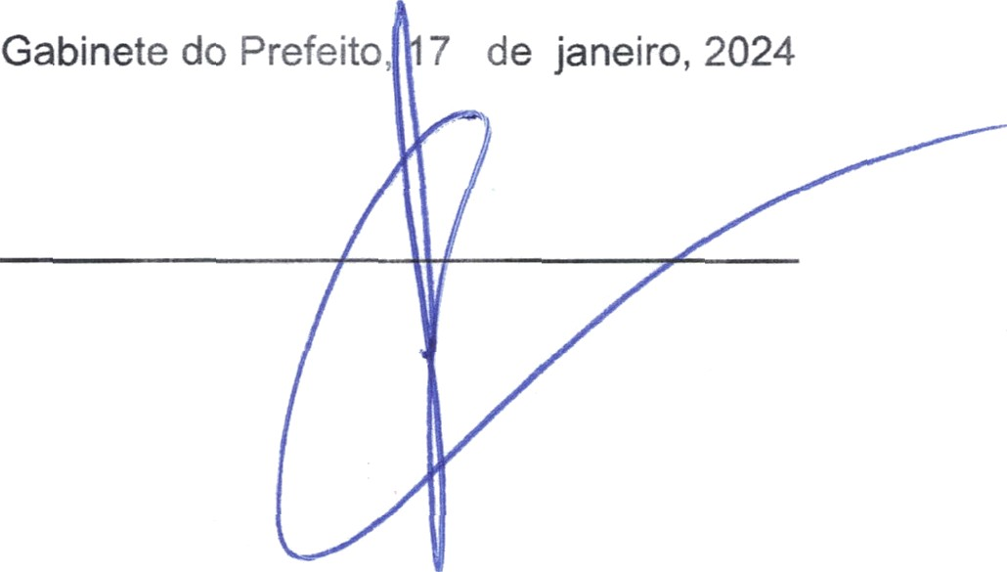
PREFEITURA MUNICIPAL DE SEROPEDICA
Rua Maria Lourenço, 18 Fazenda Caxias
Artigo 3º -
Revogadas as disposições em contrário. Publique-se, afixe-se e cumpra-se.

